Slide 1


CHÀO MỪNG
CÁC EM
ĐẾN VỚI
TIẾT HỌC
Gdcd 8

Slide 2

Môn gdcd 8
bài 16-Tiết 23, 24:
Quyền sở hữu tài sản và nghĩa vụ tôn trọng tài sản của người khác

Slide 3

I.
II.
III.
ĐẶT VẤN ĐỀ
NỘI DUNG
BÀI TẬP

Slide 4


I. Đặt vấn đề
1) Cô Phục Anh là một người làm nghề nhặt ve chai kiếm sống. Trong một lần nhặt ve chai tại bãi rác, cô phát hiện được một phong bì đựng 20000 USD trong thùng loa cũ. Có người nói: Số tiền này phải đem nộp cho cơ quan chức năng, lại có người nói: số tiền là do cô Phục Anh nhặt được nên cô có quyền giữ cho mình.
Cô Phục Anh có quyền giữ số tiền đó cho riêng mình không?
Cô không thể vì số tiền đó không do chị làm ra, không thuộc sở hữu của chị. Cô cần đem nộp cho cơ quan chức năng để trả lại cho người bị mất. Nhưng nếu sau 1 năm vẫn không có người đến nhận thì cô Phục Anh sẽ được nhận số tiền này

Slide 5

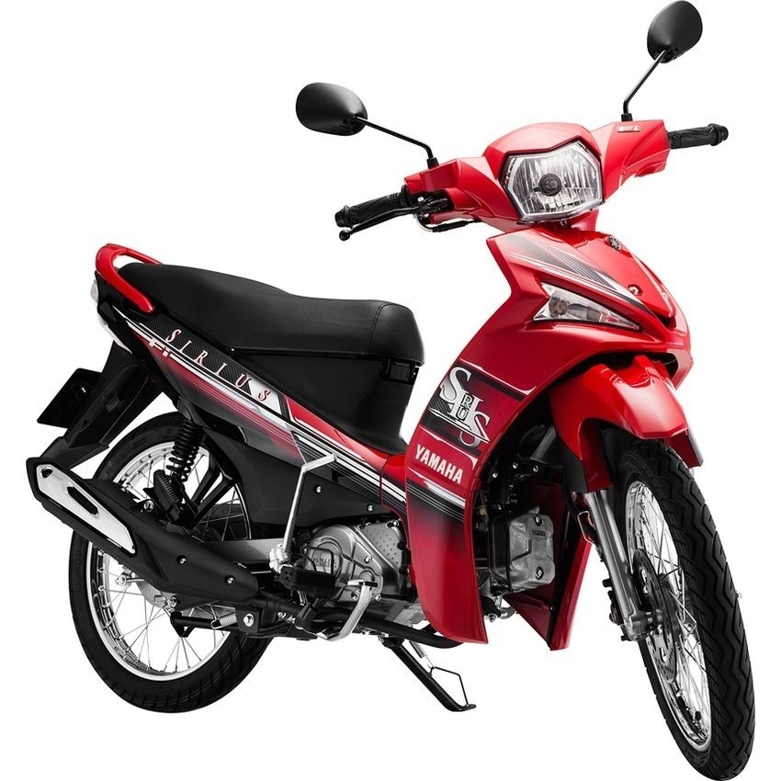
2) Bà Hồng có một chiếc xe máy, bà Hồng đã giao cho bà Thanh giữ xe trong lúc đi du lịch. Sau đó, có ông Trường đến mượn xe. Hỏi ai có quyền giao cho ông Trường mượn xe ?
Bà Thanh có quyền cho ông Trường mượn không?
Bà Hồng mới là người có quyền cho mượn xe vì bà Hồng là chủ sở hữu tài sản, chỉ có chủ mới có quyền quyết định đối với tài sản.

Slide 6

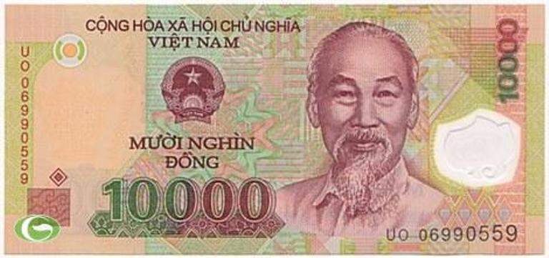
3)Quang có 10000 đồng. Quang để số tiền này ở trên bàn trong lớp và đi ra ngoài. Bỗng Hòa đi ngang nhìn thấy rồi lấy luôn 10000đ đó. Vô tình Thu đã nhìn thấy hành động này.
Theo bạn, Thu có nên lên tiếng ngăn cản không?
Thu nên làm vậy vì Hòa làm vậy là sai, xâm phạm tài sản của Quang. Nếu Thu bỏ qua, Quang sẽ tiếp tục tái diễn, sau này có thể nghiêm trọng hơn.

Slide 7


4) Ông Vui là một người ở quê với thói quen ăn cắp vặt. Mọi thứ từ cây quạt, chiếc ghế đẩu, cái chiếu... ông đều ăn cắp của hàng xóm và nói nó là tài sản của mình. Việc này đúng hay sai ?
Ông Vui làm vậy là sai, vì ông đã có hành động ăn cắp, điều đó rất xấu, không tôn trọng quyền sở hữu tài sản của người khác. Những tài sản trên là do lao động phi pháp mà ra nên ông không được gọi nó là tài sản của ông.

Slide 8

II. Nội dung bài học
1. Quyền sở hữu tài sản là quyền của công dân đối với tài sản thuộc sở hữu của mình
Quyền chiếm hữu
Quyền sử dụng
Quyền định đoạt
Trực tiếp nắm giữ, quản lí tài sản
Khai thác và hưởng lợi từ giá trị sử dụng của tài sản
Mua bán, tặng cho, để lại thừa kế, phá hủy, vứt bỏ

Slide 9
Em hãy chọn các quyền ở cột A tương ứng với các quyền ở cột B sao cho phù hợp.
A |  | B
a. Giữ gìn, bảo quản xe. |  | 1. Quyền chiếm hữu.
b. Sử dụng xe để đi. |  | 2. Quyền sử dụng.
c. Bán tặng, cho người khác mượn. |  | 3. Quyền định đoạt
a - ................, b - .................., c - .................

Slide 10
1. Những người sau đây có quyền gì?
A |  | B
1. Người chủ chiếc xe máy. |  | a. Giữ gìn, bảo quản xe.
2. Người được giao giữ xe. |  | b. Sử dụng xe để đi.
3. Người mượn xe. |  | c. Bán tặng, cho người khác mượn.
2 - a
3 – a, b
1 – a, b, c.

Slide 11
2. Em hãy chọn các quyền ở cột B tương ứng với các quyền ở cột C sao cho phù hợp.
B |  | C
a. Giữ gìn, bảo quản xe. |  | 1. Quyền chiếm hữu.
b. Sử dụng xe để đi. |  | 2. Quyền sử dụng.
c. Bán tặng, cho người khác mượn. |  | 3. Quyền định đoạt
a - 1
b - 2
c - 3

Slide 12
Người chủ
xe máy
Giữ gìn, bảo quản xe.
Quyền chiếm hữu
Sử dụng xe để đi.
Quyền sử dụng.
Bán, tặng, cho, mượn.
Quyền định đoạt

Slide 13
Như vậy, chỉ có người chủ xe máy mới có quyền sở hữu chiếc xe đó và họ có quyền chiếm hữu, quyền sử dụng và quyền định đoạt.

Slide 14

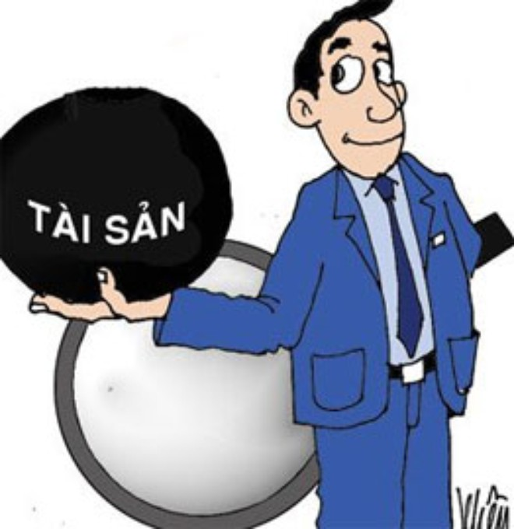
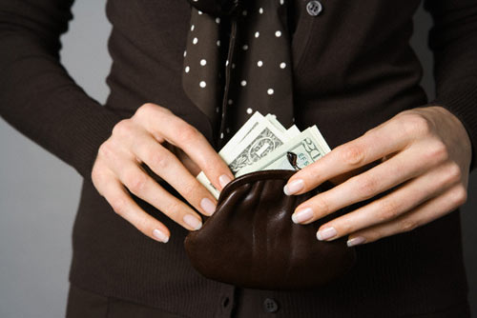
Trực tiếp nắm giữ

Slide 15



Khai thác và hưởng lợi từ tài sản

Slide 16

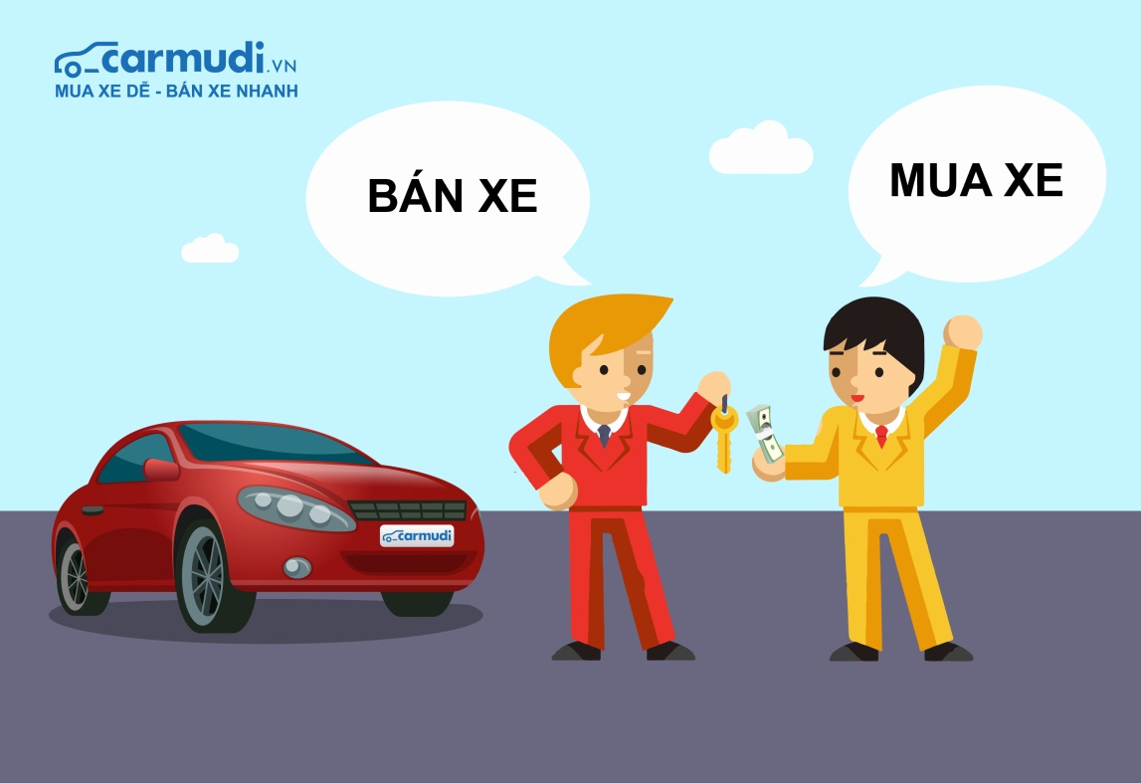
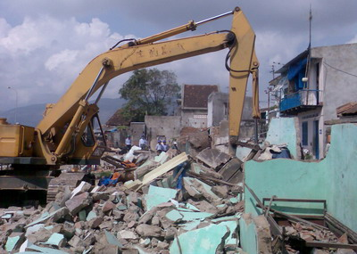
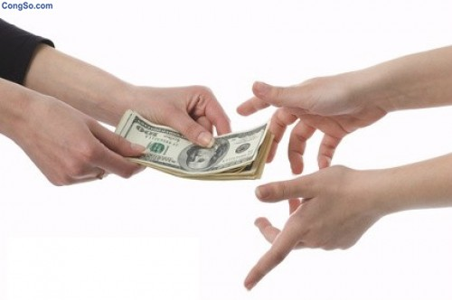
Tặng cho, mua bán, phá hủy

Slide 17


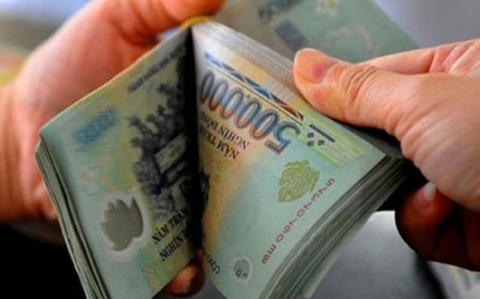

Công dân có quyền sở hữu về thu nhập hợp pháp, của cải để dành, nhà ở, tư liệu sinh hoạt, tư liệu sản xuất, vốn và tài sản khác trong doanh nghiệp hoặc trong tổ chức kinh tế
Của cải để dành
Tiền kiếm được từ lao động hợp pháp

Slide 18


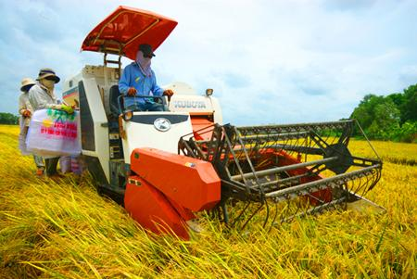
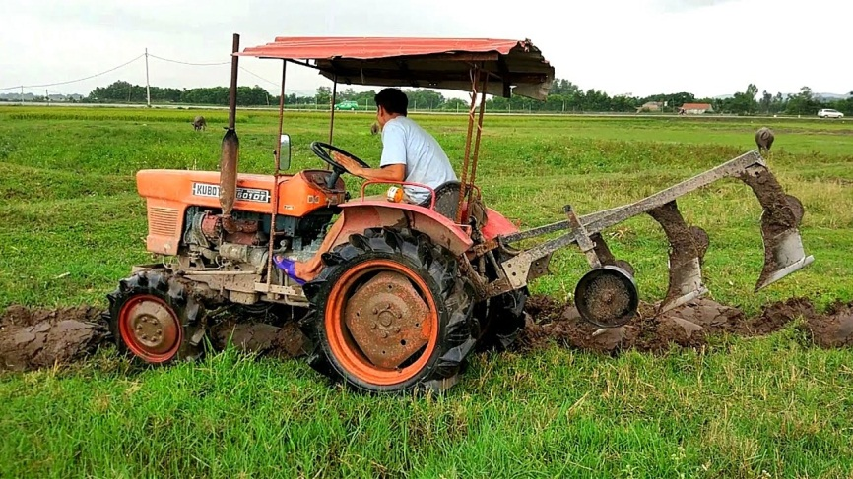
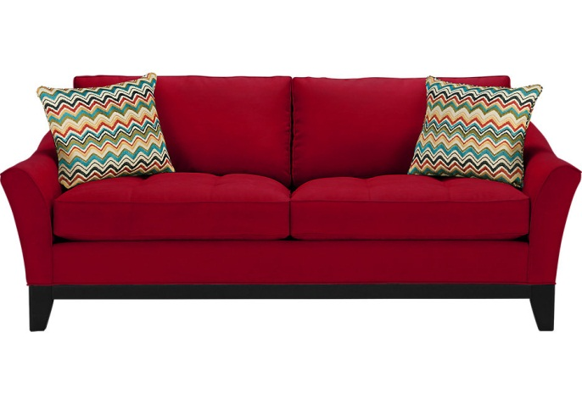
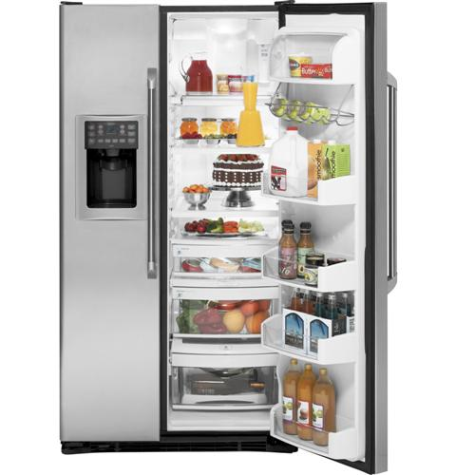
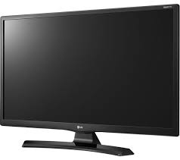
Nhà ở
Tư liệu sản xuất
Tư liệu sinh hoạt

Slide 19
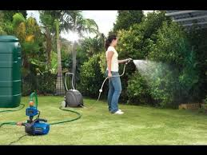
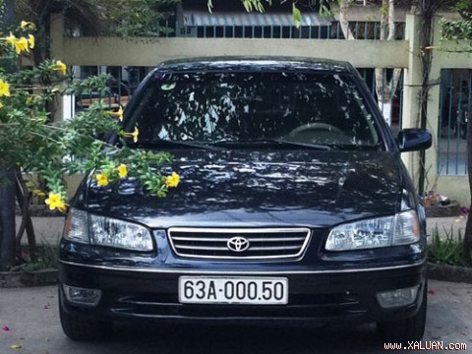
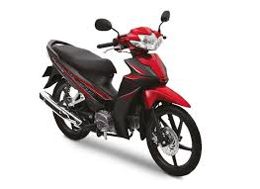
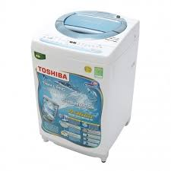
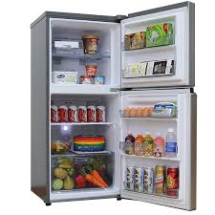
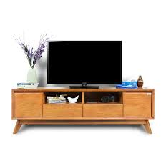
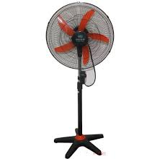
Tư liệu sinh hoạt

Slide 20
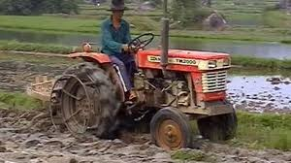
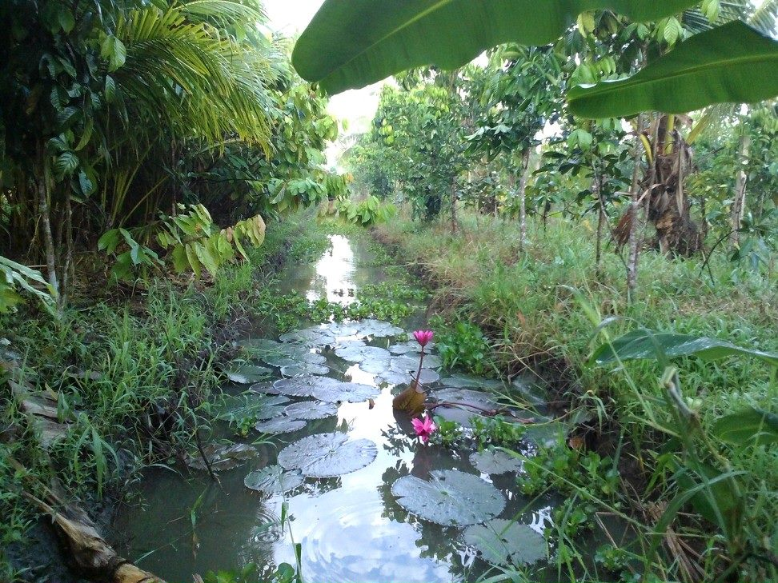
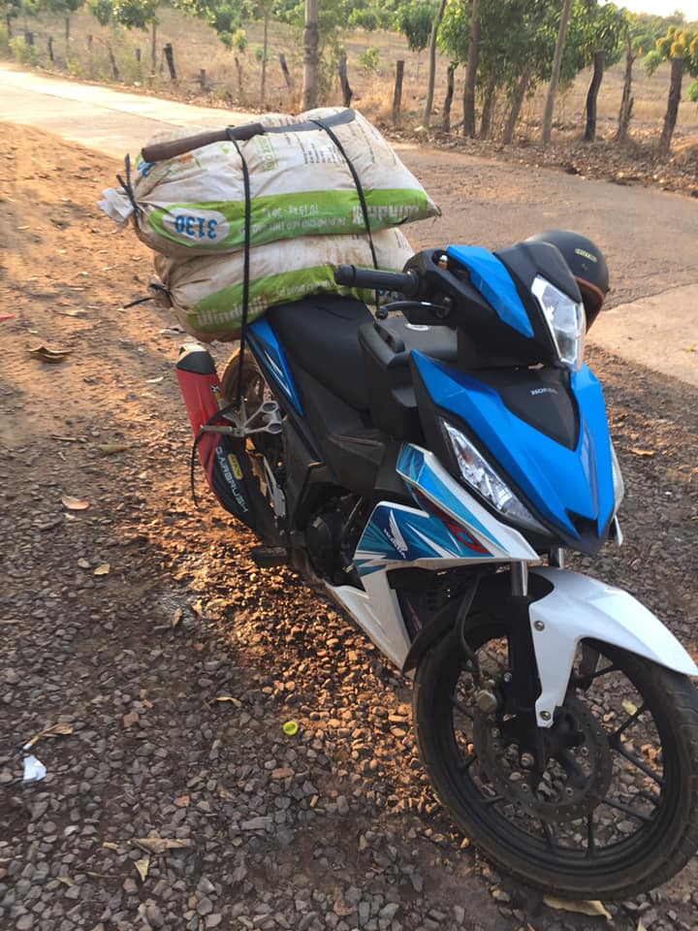
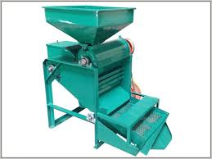
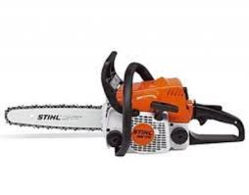
Tư liệu sản xuất

Slide 21

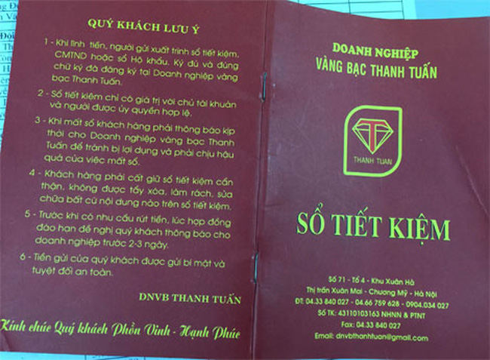
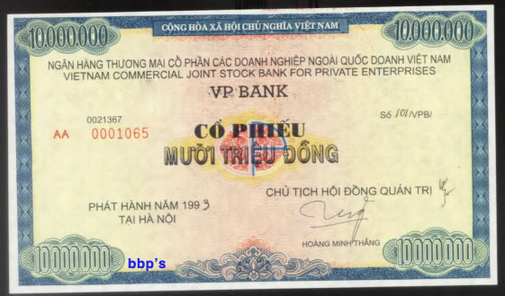

Của để dành

Slide 22

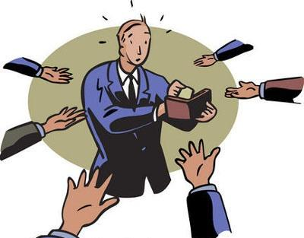
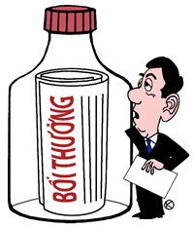
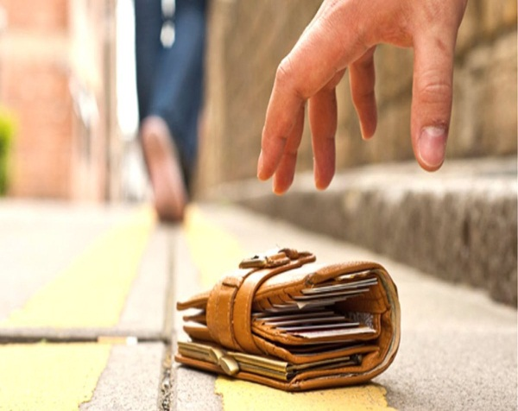
2. Nghĩa vụ của công dân
Vay, nợ phải trả đầy đủ, đúng hẹn
Mượn phải giữ gìn cẩn thận,sử dụng xong phải trả lại cho chủ
Nếu làm hỏng phải sữa chữa hoặc bồi thường tương đương
Cá nhân
Tổ chức, tập thể
Nhà nước
Khi nhặt được của rơi phải
Báo cho cơ quan có trách nhiệm xử lí theo quy định của pháp luật
Trả cho người bị mất
Không xâm phạm tài sản của
Nếu gây thiệt hại về tài sản phải bồi thường theo quy định pháp luật

Slide 23

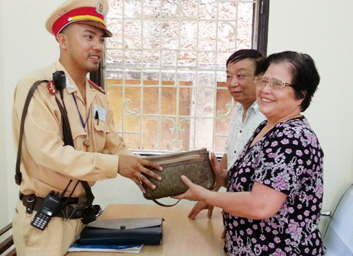
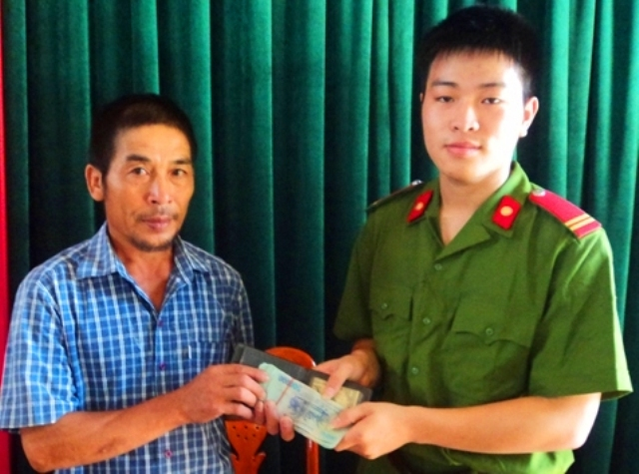
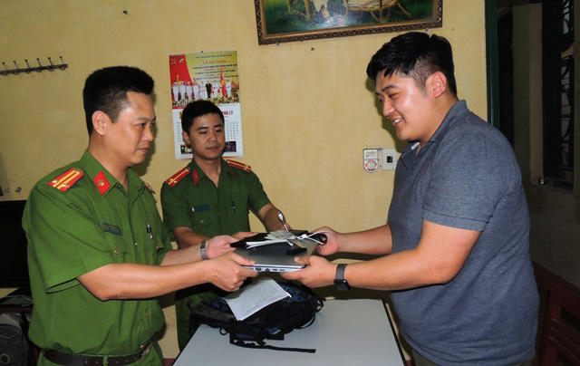
3. Nhà nước công nhận và bảo hộ quyền sở hữu hợp pháp của công dân
Nhà nước hoàn trả cho nhân dân tài sản nhặt được

Slide 24

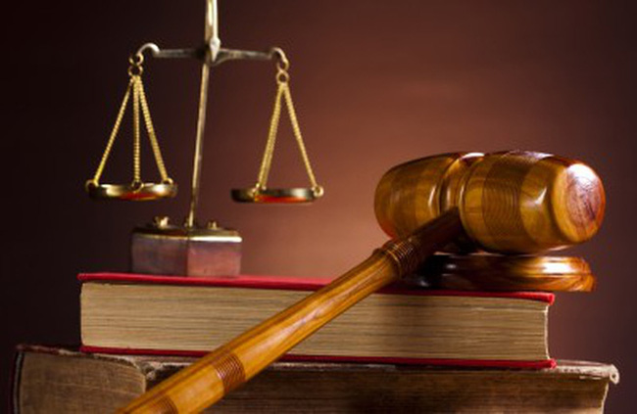
Pháp luật
Sau đây chúng ta sẽ cùng tìm hiểu một số điều luật về sở hữu tài sản nhé

Slide 25

Điều 239 (động sản)
Người nhặt được tài sản không được quyền chiếm hữu, phải có nghĩa vụ giao trả nếu biết chủ sở hữu hay người quản lý hợp pháp.
Nếu không xác định được chủ sỡ hữu, phải giao nộp cho UBND xã, phường, thị trấn hoặc công an cơ sở gần nhất để cất giữ, thông báo cho chủ sở hữu đến nhận.
Trong thời hạn 1 năm, kể từ ngày thông báo công khai mà vẫn không xác định được ai là chủ sở hữu, tài sản sẽ được đưa ra giải quyết, trao cho người tìm thấy.

Slide 26



Chủ sở hữu
Sau 1 năm không
tìm ra chủ sở hữu
Cơ quan chức năng

Slide 27

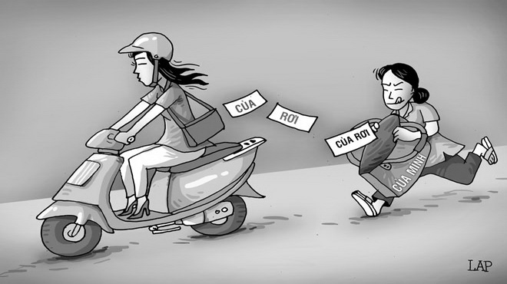
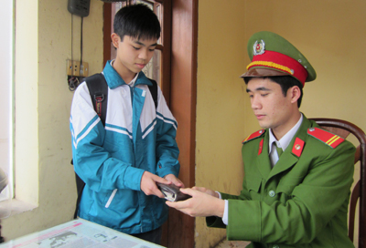
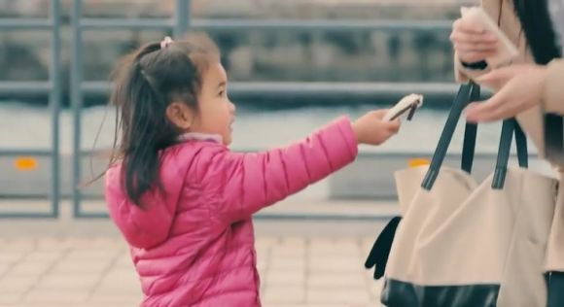
Khi nhặt được của rơi chúng ta phải trả cho người bị mất hoặc giao cho cơ quan có trách nhiệm.

Slide 28

Điều 165. Nguyên tắc thực hiện quyền sở hữu
Chủ sở hữu được thực hiện mọi hành vi theo ý chí của mình đối với tài sản nhưng không được gây thiệt hại hoặc làm ảnh hưởng đến lợi ích của Nhà nước, lợi ích công cộng, quyền, lợi ích hợp pháp của người khác.
Điều 166. Chịu rủi ro về tài sản
Chủ sở hữu phải chịu rủi ro khi tài sản bị tiêu huỷ hoặc bị hư hỏng do sự kiện bất khả kháng, trừ trường hợp có thoả thuận khác hoặc pháp luật có quy định khác.

Slide 29

Điều 170. Quyền sở hữu được xác lập đối với tài sản trong các trường hợp sau đây:
1. Do lao động, do hoạt động sản xuất, kinh doanh hợp pháp;
2. Được chuyển quyền sở hữu theo thoả thuận hoặc theo quyết định của cơ quan nhà nước có thẩm quyền;
3. Thu hoa lợi, lợi tức;
4. Được thừa kế tài sản;
5. Chiếm hữu trong các điều kiện do pháp luật quy định đối với vật vô chủ, vật bị đánh rơi, bị bỏ quên, bị chôn giấu, gia súc, gia cầm bị thất lạc, vật nuôi dưới nước di chuyển tự nhiên;
6. Các trường hợp khác do pháp luật quy định.

Slide 30



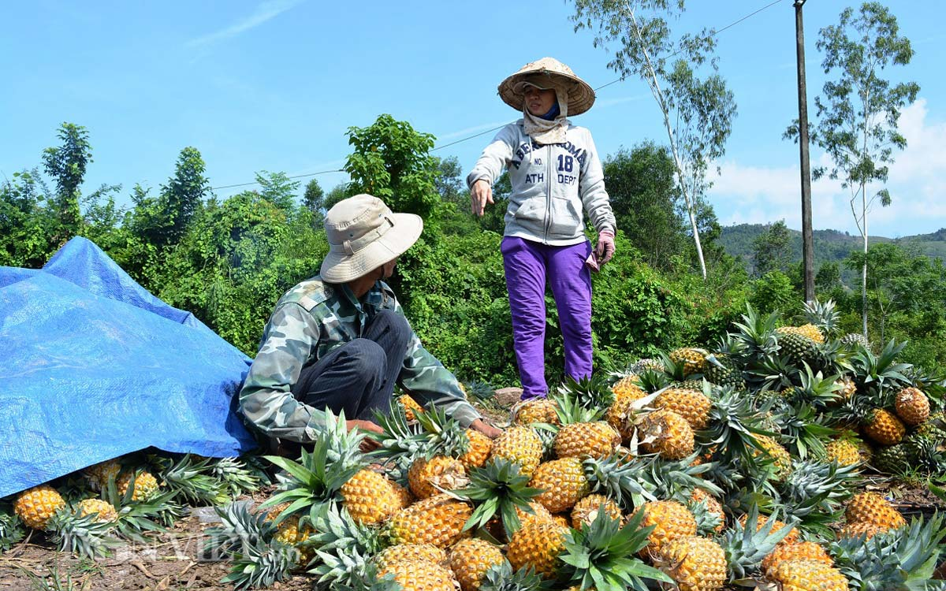
Được thừa kế
Lao động
Thu hoa lợi, hoa tức

Slide 31
III. BÀI TẬP:

Slide 32

Quyền sở hữu tài sản bao gồm những quyền gì ? Kể tên ?
Quyền chiếm hữu, quyền sử dụng, quyền định đoạt.
Ý nghĩa của các quyền trên ?
Quyền chiếm hữu là quyền trực tiếp nắm giữ, quản lí tài sản.
Quyền sử dụng là quyền khai thác và hưởng lợi từ giá trị của tài sản.
Quyền định đoạt là quyền mua bán, tặng cho, để lại thừa kế, phá hủy vứt bỏ
Sau bao lâu, kể từ ngày thông báo công khai,thì động sản đó sẽ thuộc quyền sở hữu của người phát hiện theo quy định của pháp luật?
Sau 1 năm kể từ ngày thông báo công khai.

Slide 33
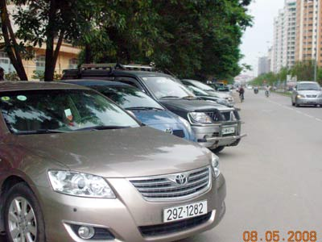
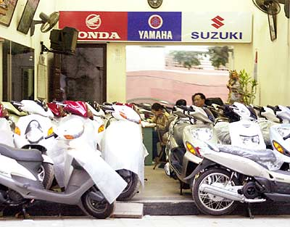
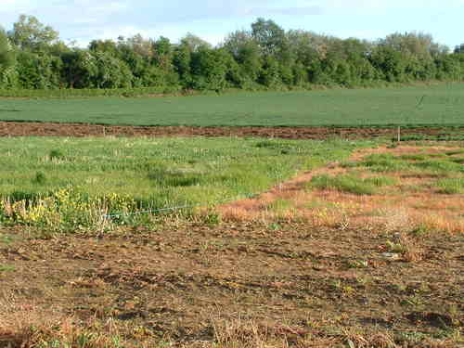
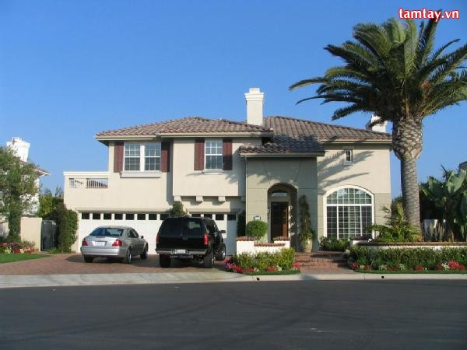
Những tài sản nào Nhà nước quy định phải đăng kí quyền sở hữu?
Xe ô tô
Xe máy
đất đai
Nhà ở

Slide 34
Những tài sản đó vì sao phải đăng kí quyền sở hữu?
Những tài sản đó cần phải đăng kí quyền sở hữu.
Vì có đăng kí thì Nhà nước sẽ bảo vệ tài sản cho công dân khi bị xâm phạm.
Đăng kí quyền sở hữu có phải là biện pháp để công dân tự bảo vệ tài sản không? Vì sao?
Phải – Vì có cơ sở pháp lý để công dân tự bảo vệ tài sản.

Slide 35
Em sẽ làm gì trong những trường hợp sau:
Caâu 1: Khi nhặt được của rơi?
Caâu 2: Khi vay nợ tài sản của người khác?
Caâu 3: Khi mượn tài sản của người khác?
Caâu 4: Khi làm hỏng, làm mất tài sản của người khác?

Slide 36
ĐÁP ÁN
Caâu 1: Khi nhặt được của rơi?
→ Khi nhặt được của rơi phải trả cho chủ sở hữu( hoặc giao nộp cho cơ quan công an).
Caâu 2: Khi vay nợ tài sản của người khác?
→ Khi vay nợ phải trả đủ,đúng thời hạn.
Caâu 3: Khi mượn tài sản của người khác?
Khi mượn phải giữ gìn bảo quản cẩn thận, sử dụng xong trả lại cho chủ sở hữu. ...
Caâu 4: Khi làm hỏng, làm mất tài sản của người khác?
→ Nếu làm hỏng, mất phải sữa chữa hoặc bồi thường tương ứng giá trị tài sản.

Slide 37

Các bạn có thể cho chúng mình biết
một vài câu ca dao tục ngữ được không?
Của mình thì giữ bo bo, của người thì để cho bò nó ăn.
Cha chung không ai khóc
Ăn một miếng, tiếng một đời
Của người nhọc đổ mồ hôi, chớ vì tham đắm cướp về tay ta.

Slide 38

Cảm ơn CÁC EM!

